Slide 1
토론주제
Approach (접근방법)
1
2
Rapport (관계)
Role (교수자 역할)
3
Teaching methods (교수법)
4
수업활용 Activity
5

Slide 2
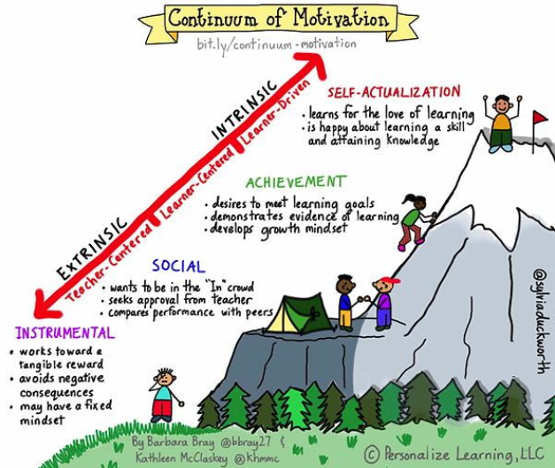
Approach(접근방법) “Student-centered”
젊은엄마 vs. 할머니
양 vs. 질
권위 vs.동기부여

Slide 3
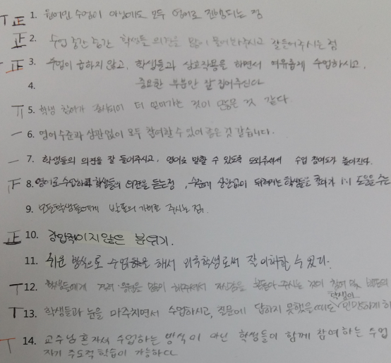

Slide 4
Rapport(관계)
Recognizing students
(예: 조용한 학생이름을 예문으로)
Listening to students
(예: 일대일로)
Respecting students
(예: 지적할때-positive reinforcement)
Being even-handed
(예: 소외되는 학생에게 기회를)
포기하기전에 충분히 기다려주기

Slide 5
교수자 역할
Facilitator
Feedback provider
Resource
Advisor ---실수담을 중심으로
Actor/actress

Slide 6
Teaching methods 1
수업 전-review 5분
(학생이 짝꿍에게 설명하도록) /Q&A
수업 후-review 5분
(학생이 짝꿍에게 설명하도록) /Q&A

Slide 7
Teaching methods 2
설명 전
-왜 중요한가? 어떻게 적용할 수 있을까?
설명
- 긴 설명보다는 보여주기/ 비유와 예/ 적용방법
설명 후
- 이해했는지 확인

Slide 8
<예시>
Lexical chunks
Learning “lexical chunks” alleviates the learners’ burden to learn grammar rules and then to fit words in the grammar slots for each production. The prefabricated lexical items guarantee grammatically accurate, culturally authentic, pragmatically acceptable and native-like fluent utterances.
비유와 예로 설명하기

Slide 9
Teaching methods 3
Summary/Repetition
-수업내용을 짧게 끊어서 확인 후 다음 내용으로 진행
Task-based Teaching
- 예: 전체학생에게 묻지 말고 group/pair work

Slide 10
수업활용 ACTIVITY 1
한 학생이 그룹을 독점할 때, group work에 참여 안 하는 학생이 있을 때, 질문에 대답을 안 할 때
coloring
아메리카노, 라테, 카푸치노, 에스프레소

Slide 11
수업활용 ACTIVITY 2
이론수업이 지루할 때
- Expert GROUP

Slide 12
수업활용 ACTIVITY 3
중간고사 전후에
- TIC-TAC-TOE
- 오목

Slide 13
수업활용 ACTIVITY 4
이론 설명 후 확인용으로 (수업 종료 15분전)
- Defense
: 카드3개에 본인이 가장 자신 있는 이론 3개를 씀
상대방의 질문5개 (카드1개) 에 대답하여 방어함.
대답을 못하면 카드를 빼앗김. 카드5개가 되면
일찍집에감.

Slide 14
수업활용 ACTIVITY 5
암기할 것이 많은 내용을 가르칠 때
- Memory game (제한시간 10분)
: 복도끝에 암기내용의 종이를 붙여놓는다.
각 team 의 학생들은 순서대로 달려가서 외울수
있는 만큼 외워와서 team 별로 적는다. 제한시간
후 정확도가 가장 높은 team이 승리.

Slide 15
ACTIVITY 활용 시 주의사항
학생과의 긍정적 관계/ 신뢰가 구축될 때만
교수자가 먼저 시연을 할 것
제한시간 조절

Slide 16
오늘 특강의 KEY WORD?

Slide 17
감사합니다.

